Slide 1


Code Versionierung GitHub

Slide 2
GitHub in der Webentwicklung Grundfunktionen Interaktion mit Development Tools Ausblick
Gliederung GitHub

Slide 3
Webentwicklung GitHub

Slide 4
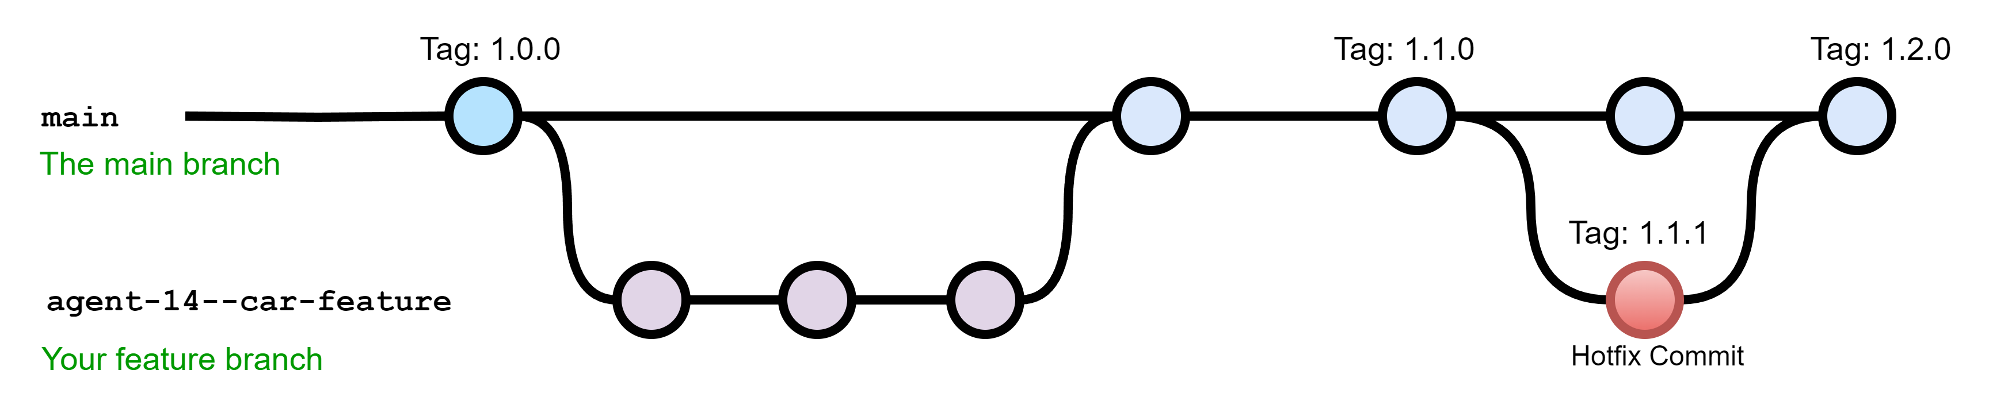
Grundfunktionen GitHub

Slide 5
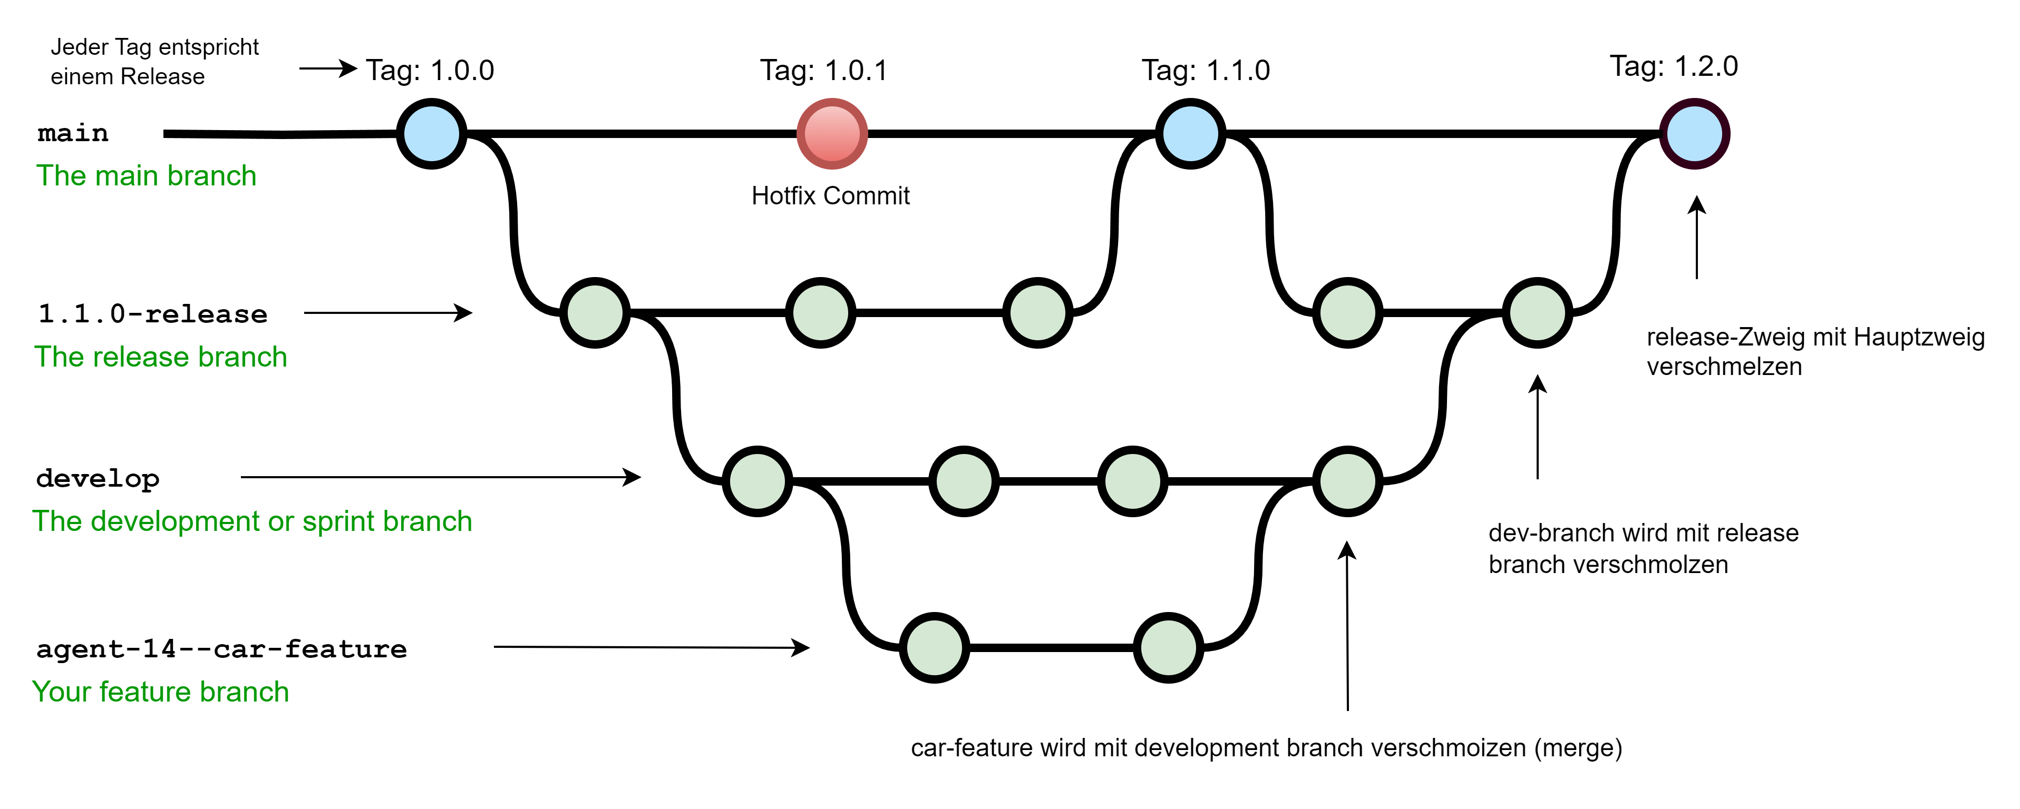
Grundfunktionen GitHub

Slide 6
Interaktion mit Entwicklungsumgebungen GitHub
git CLI / GitHub Desktop
Apache Netbeans
JetBrains Suite
Visual Studio Code

Slide 7
Ausblick GitHub
Nicht nur für Informatikbereich interessant
Entwicklungssetups für Fotografen
Dokumentationen / Schriften (Schulordnung)
Revisionssicherheit dank History

